Slide 1

Curación de contenido: Su ventaja
+
+
+
Dominar el arte del flujo de información
+
+
+

Slide 2



Tabla de contenido
01
Desbloqueando el poder de la información
02
¿Qué es la curación de contenidos?
03
El proceso de curación: paso a paso
04
Beneficios clave de la curación de contenidos
05
Herramientas para una curación eficaz
06
Mejores prácticas para el éxito
07
Errores comunes en la curación de contenidos
08
Medición del éxito de la curación
09
El futuro de la curación de contenidos

Slide 3
Tabla de contenido
10
Gracias

Slide 4

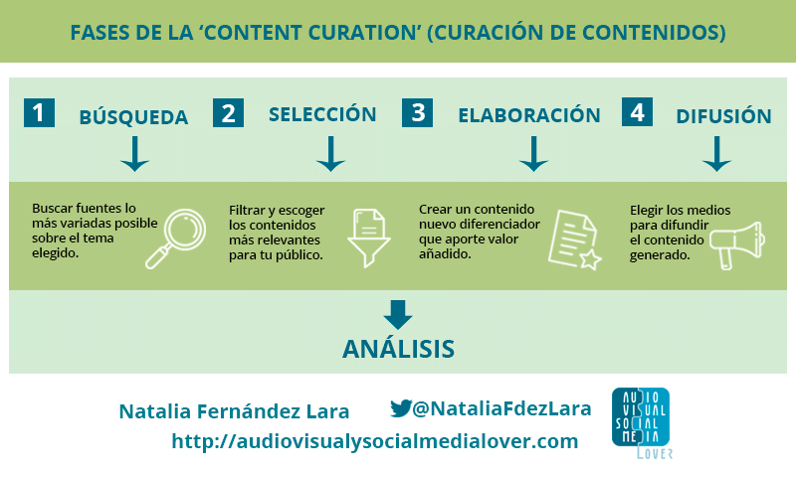
Desbloqueando el poder de la información
La era digital trae consigo una cantidad abrumadora de datos. Navegar por este mar de información representa un desafío importante para las empresas.
La curación de contenidos transforma los datos brutos en información valiosa. Proporciona una ventaja estratégica en un entorno competitivo.
El contenido seleccionado cuidadosamente conecta profundamente con el público. Genera confianza y posiciona tu marca como líder de opinión.
Una curación de contenidos eficaz optimiza la creación de contenido. Ahorra tiempo y recursos al tiempo que maximiza el impacto y el alcance.
Photo by Google

Slide 5
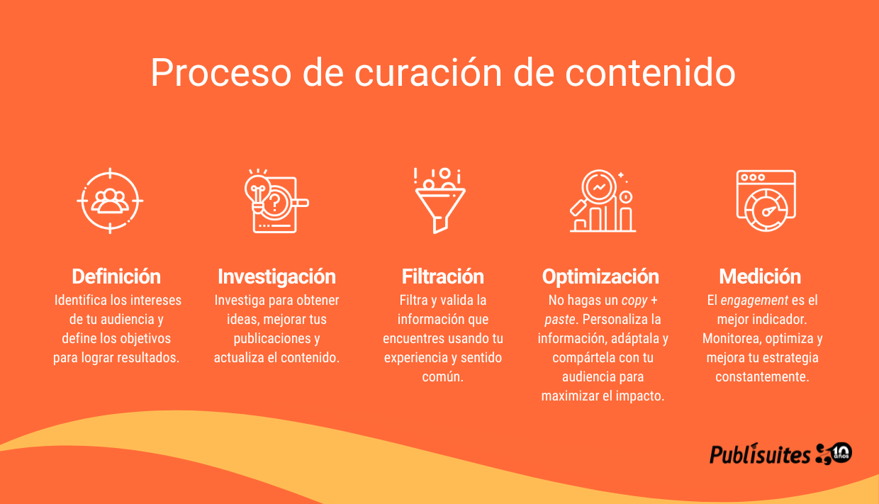
¿Qué es la curación de contenidos?
Consiste en encontrar contenido relevante y de alta calidad. Este contenido se obtiene de diversos canales y plataformas de buena reputación.
El contenido seleccionado se organiza de forma lógica. Añadir contexto lo hace más comprensible y valioso para el público.
Finalmente, el contenido seleccionado se comparte de manera efectiva. Llega al público objetivo a través de los canales adecuados.
La curación de contenidos no se trata solo de compartir; se trata de agregar valor. Las ideas y perspectivas enriquecen el impacto del contenido original.
Photo by Google

Slide 6
El proceso de curación: paso a paso
Describe claramente lo que pretendes lograr. Esto incluye comprender a tu público objetivo y tus objetivos de contenido.
Identificar fuentes de contenido fiables. Esto implica utilizar herramientas y plataformas para descubrir materiales relevantes.
Evalúa el contenido en cuanto a calidad, relevancia y precisión. Elige piezas que se ajusten a tus objetivos y a las necesidades de tu audiencia.
Aporta tu perspectiva o comentario único. Esto enriquece el contenido y lo hace más atractivo para tu audiencia.
Photo by Google

Slide 7
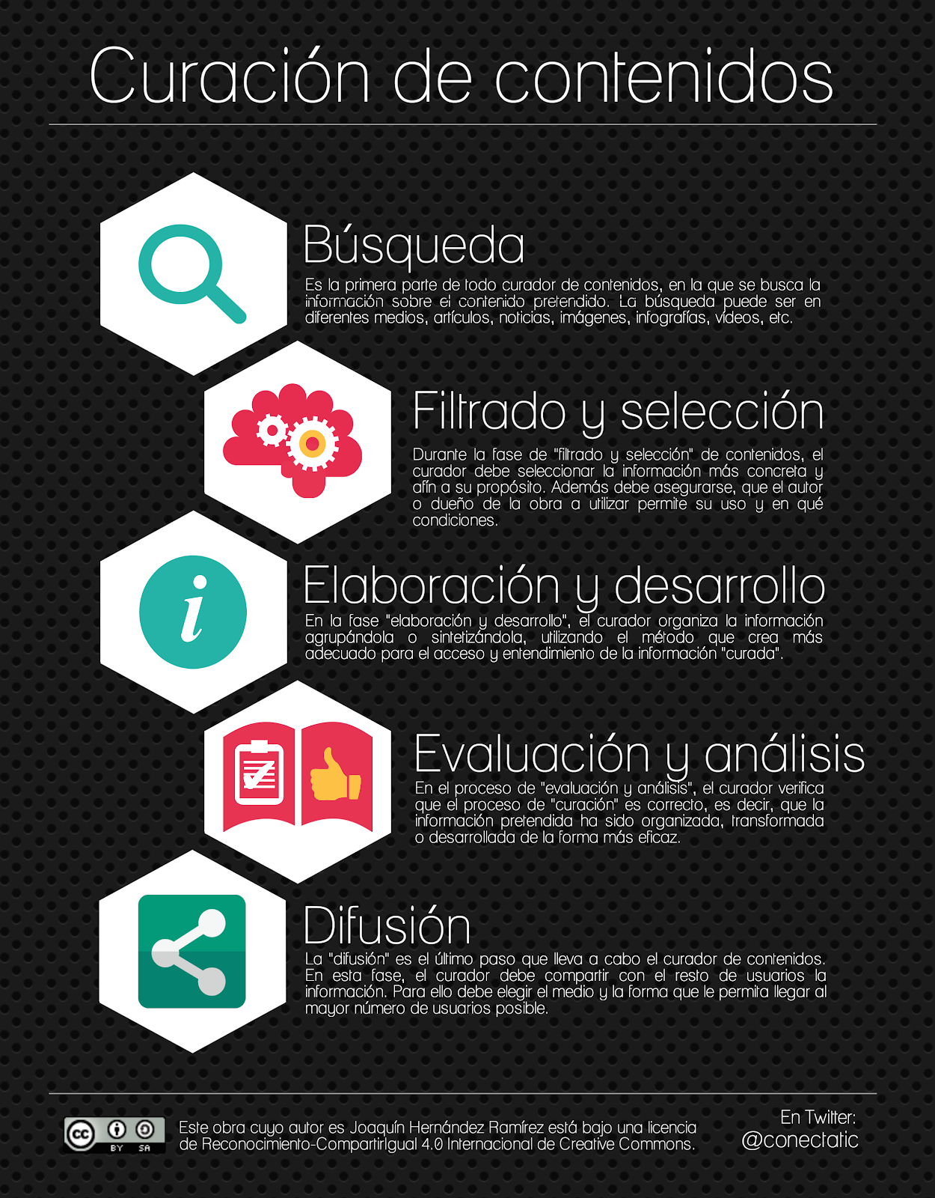
Beneficios clave de la curación de contenidos
Compartir contenido valioso de forma constante te posiciona como un experto. Genera credibilidad y liderazgo de opinión en tu campo.
El contenido seleccionado puede mejorar el posicionamiento en los motores de búsqueda. Genera tráfico orgánico y aumenta la visibilidad online.
Interactuar con contenido seleccionado fomenta el debate. Crea una comunidad leal en torno a tu marca e ideas.
La curación de contenidos suele ser más eficiente que la creación de contenido completamente original. Maximiza el impacto con menos recursos.
Photo by Google

Slide 8
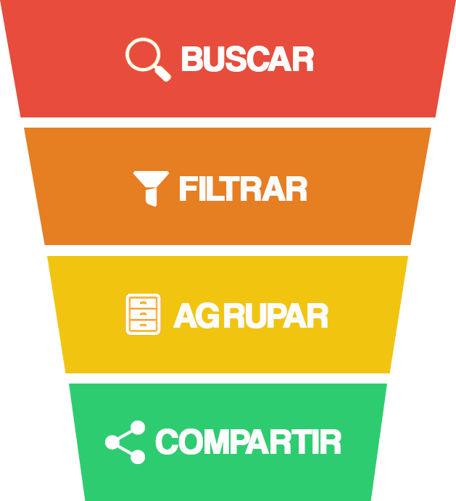
Herramientas para una curación eficaz
Herramientas como Feedly o Flipboard recopilan contenido de diversas fuentes. Simplifican la fase de descubrimiento en la curación de contenidos.
Plataformas como Hootsuite o Sprout Social rastrean las tendencias. Ayudan a identificar contenido popular y relevante en tiempo real.
Las plataformas CMS como WordPress o HubSpot organizan y publican contenido. Optimizan el proceso de distribución de manera eficiente.
Google Analytics o herramientas similares miden el rendimiento del contenido. Proporcionan información valiosa para perfeccionar tu estrategia de curación de contenido.
Photo by Google

Slide 9
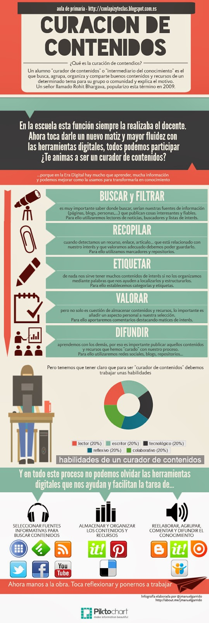
Mejores prácticas para el éxito
Comprenda sus necesidades, intereses y puntos débiles. Esto garantiza que su contenido seleccionado sea siempre relevante y valioso.
Prioriza la precisión, la credibilidad y la profundidad en tus selecciones. El contenido de alta calidad proyecta una imagen positiva de tu marca.
Comparte contenido nuevo y relevante con regularidad. La constancia genera expectación y mantiene a tu audiencia comprometida a lo largo del tiempo.
Siempre ofrece comentarios o análisis originales. Esto distingue tu contenido seleccionado del simple hecho de compartirlo.
Photo by Google

Slide 10
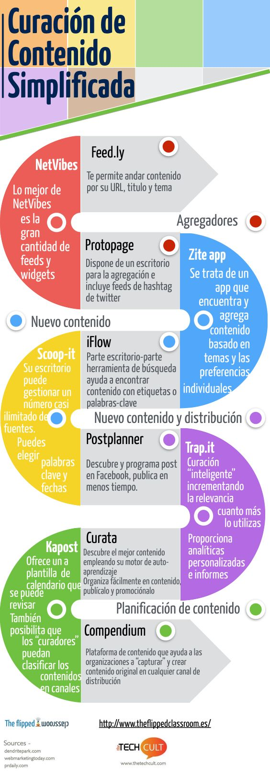
Errores comunes en la curación de contenidos
Siempre cite correctamente las fuentes originales. No hacerlo puede acarrear problemas éticos y dañar la credibilidad.
Compartir demasiado contenido puede abrumar a tu audiencia. Prioriza la calidad sobre la cantidad para lograr una mayor interacción.
Compartir contenido que no se ajusta a los intereses de tu audiencia puede provocar desinterés y pérdida de confianza.
Compartir información sin comentarios ni reflexiones resulta ineficaz. Tu perspectiva única es fundamental para generar impacto.
Photo by Google

Slide 11

Medición del éxito de la curación
Realiza un seguimiento de los "me gusta", las veces que se comparte, los comentarios y la tasa de clics. Estos indicadores muestran qué tan bien resuena tu contenido con la audiencia.
Supervisa el tráfico generado por contenido seleccionado. Un aumento en las visitas indica contenido y distribución efectivos.
Analiza cómo el contenido seleccionado contribuye a la generación de clientes potenciales. Esto demuestra su impacto directo en el crecimiento del negocio.
Observa las opiniones de la audiencia y la percepción de la marca. Un sentimiento positivo indica que los esfuerzos de curación de contenido han sido exitosos.
Photo by Google

Slide 12

El futuro de la curación de contenidos
La inteligencia artificial mejorará el descubrimiento y la personalización de contenido. Hará que la selección de contenidos sea más eficiente y precisa.
El contenido se adaptará cada vez más a las preferencias individuales. Esto crea experiencias de usuario muy relevantes y atractivas.
Prepárense para más contenido interactivo seleccionado. Cuestionarios, encuestas y elementos visuales dinámicos aumentarán la participación.
Se hará mayor hincapié en la transparencia y el abastecimiento responsable. Mantener la confianza será fundamental en la selección de contenidos.
Photo by Google

Slide 13
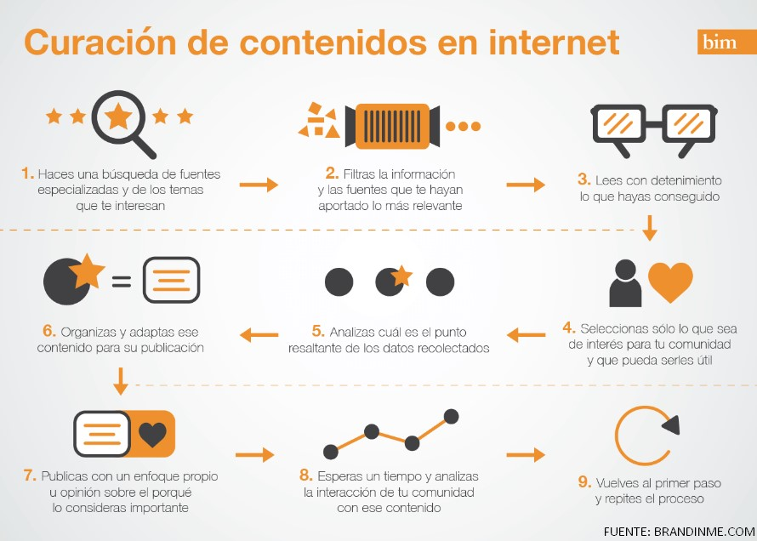
Gracias
Gracias por su atención. Le animamos a aprovechar el poder de la curación de contenido para potenciar su marca.
Comienza a implementar estas estrategias para transformar tu enfoque de contenido. Los beneficios son significativos y duraderos.
Estamos aquí para responder a cualquier pregunta que tenga. No dude en contactarnos para obtener más información y perspectivas.
Conectemos y exploremos cómo la curación de contenido puede beneficiar específicamente a su organización. Esperamos colaborar.
Photo by Google

